Slide 1
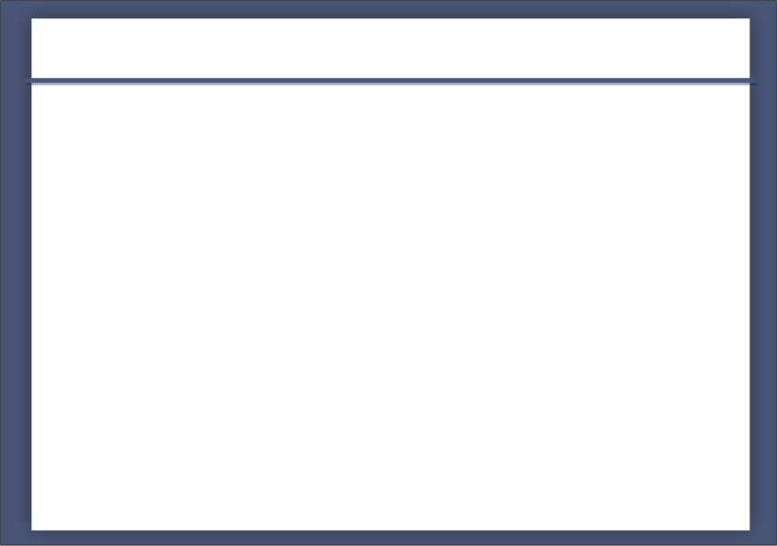



Introducción a PHP

Slide 2

Links con variables
Vamos a la primera de las formas de "definirle un valor"
o "setear" una variable: los links.
Cuando en HTML hacemos un link, vemos lo siguiente:
<html>
<head> <title>Paso de variables por PHP</title> </head> <body> <a href="destino.htm">Esto es un link</a> </body> </html>

Slide 3
Links con variables
El efecto del tag <a> ("anchor", o "ancla", que nos enlaza a otra página) es pedirle al servidor entregue la página especificada en el atributo "href" (es la abreviatura de "hiper-referencia").
En nuestro caso del ejemplo la referencia es hacia la página "destino.htm”.
Trabajando con páginas dinámicas, podemos aprovechar la posibilidad de "decirle algo" al servidor junto con el link, para que, además de pedirle ver una página en particular, nos deje ponerle valor a variables que luego estarán disponibles para que las use en esa misma página el intérprete de PHP.

Slide 4
Links con variables
Supongamos que queremos definir una variable que se llame "nombre" y darle el valor "Pepe". Supongamos también que el link apunta a la página "recibe.php". El link que nos lleve a esa página debería ser así:
<a href="recibe.php?nombre=Pepe">Este es el link</a>
Luego de especificar la hiper-referencia (la página "recibe.php") se ha agregado un signo de pregunta. Este signo indica que a continuación le vamos a enviar variables al servidor web.

Slide 5
Links con variables
Supongamos que queremos definir una variable que se llame "nombre" y darle el valor "Pepe". Supongamos también que el link apunta a la página "recibe.php". El link que nos lleve a esa página debería ser así:
<a href="recibe.php?nombre=Pepe">Este es el link</a>
Luego de especificar la hiper-referencia (la página "recibe.php") se ha agregado un signo de pregunta. Este signo indica que a continuación le vamos a enviar variables al servidor web.

Slide 6
Método GET
También podemos experimentar el paso de variables directamente desde el navegador, escribiendo los nombres de las variables y sus valores en la barra de dirección del mismo; esto es muy práctico para chequear qué valores están llegando a la siguiente página y lo usaremos a menudo para detectar errores.
http://localhost/recibe.php?nombre=Pablo&apellido=Fernandez&edad=9
Cuando pulsemos "enter", esto saldrá enviado al servidor y surtirá el mismo efecto que los links que veníamos haciendo.
A esta forma de pasar variables en un link se la conoce con el nombre de "método GET".

Slide 7
Variable $_GET
La variable $_GET es otro vector asociativo que guarda toda la información enviada de una página a otra bajo el método “Get”.
Por ejemplo, si nosotros tenemos un formulario con el valor “Get” en la propiedad “method”, que contenga los campos con nombre “Usuario” e “Email”, al enviar ese formulario podemos ver que nos dirige a la página especificada en en la propiedad “action” con algunas variables en su url.

Slide 8
Variable $_GET
Cuando vemos que tras la url de un documento hay un signo de interrogación, lo que sigue es el nombre de una variable con su valor correspondiente (Variable=valor), y a cada variable a partir de la segunda en vez de un signo de interrogación se le antepondrá un ampersand (&).
La variable $_GET guarda cada una de estas variables, a las que se puede acceder usando el nombre de cada una de ellas como clave del array $_GET.

Slide 9
Variable $_Post
$_POST es otro vector asociativo que también guarda información transferida de una página a otra como la variable $_GET, pero en este caso guarda la información transferida bajo otro método de formulario.
La diferencia con $_GET es que las variables enviadas bajo “post” no se verán en la url de la página a la que se envían los datos, por eso es más cómodo usar el método “post” en formularios en vez de “get”.

Slide 10
Formularios
Otro método por excelencia para pasar valores entre dos páginas es el formulario.
Se trata de un tag del lenguaje HTML, por lo que no es preciso que la página donde está el formulario lleve extensión ".php", puede ser un archivo ".html".
Sus elementos principales son los siguientes:
El atributo "action", que indica "a qué página" le está pasando las variables, siendo la página que nos va a mostrar cuando pulsemos en el botón "Enviar", tal como si fuese un link hacia esa página.

Slide 11
Formularios
El atributo "method", que especifica uno de los dos posibles "métodos" o formas de pasar las variables: a la vista de todos en la URL del navegador (method="GET) o si las vamos a pasar ocultas (method="POST").
Algún campo que permita al usuario el ingreso de datos (input). Lo fundamental de cada campo será su nombre (atributo "name"), ya que ése será el nombre de la variable que enviará a la página de destino.
Un botón para enviar los datos. Esos son todos los elementos básicos de un formulario

